Slide 1
Pré-soutenance
MegaUAV 2013
Intervenants :
MARSOULAUD Adrien
HULAK Alexandre
NGUYEN Christopher
JOURQUIN Axel

Slide 2
Plan
Présentation de l’équipe
Présentation du projet
Solutions proposées
Conditions de réussite
Planning
Outils de gestion

Slide 3
Présentation de l’équipe
Equipe projet
MARSOULAUD Adrien
HULAK Alexandre
NGUYEN CHRISTOPHER
JOURQUIN Axel
Consultant
ANDRY Pierre (UCP)
GHILES Moustafaoui (UCP)
ROELS Carina (ITIN)

Slide 4

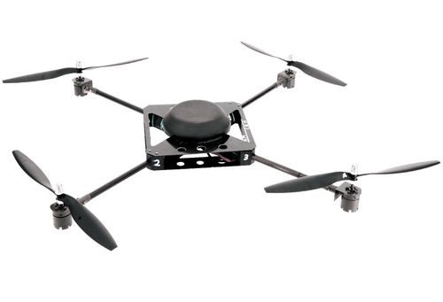
Périmètre du projet
Présentation du client
Objectifs
Drone quadricopter autonome
Capable de se déplacer en fonction de la position GPS
Capable de se déplacer dans un environnement inconnu sans GPS
Limitation
Autonomie du quadricopter

Slide 5
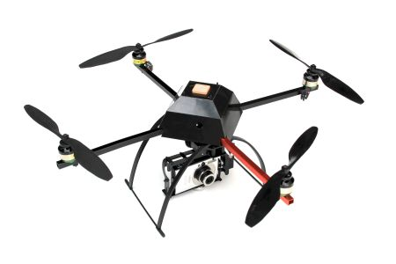
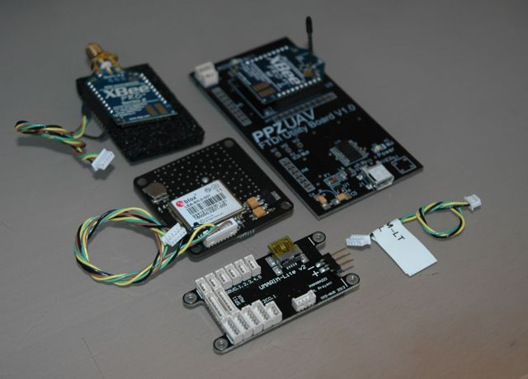
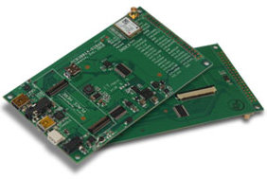
Solution Matériel
Deux devis
Mikrokopter it complet
Paparazzi
Interface de communication
Gumtix
Notes:
500g de CU, pas cher, assurance de l’interfacage avec un gumstix

Slide 6
Solution matériel
Capteurs
Infrarouge
Ultrason
Informations provenant de la carte de vol
Imagerie
Détection de mouvement
Détection d’obstacle
Reconnaissance de personne ou de zone.
Module GPS

Slide 7
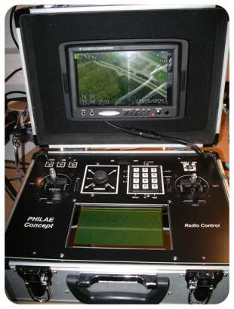
Solution Logiciel
Tour opérateur (Laptop)
Communication entre l’hélico et le pc
Informations de vol
Possibilité de reparamétrer l’hélico en vol
Gumstix
Communication avec la carte de vol
Gestion de plan de vol
Réaction en fonction des capteurs

Slide 8
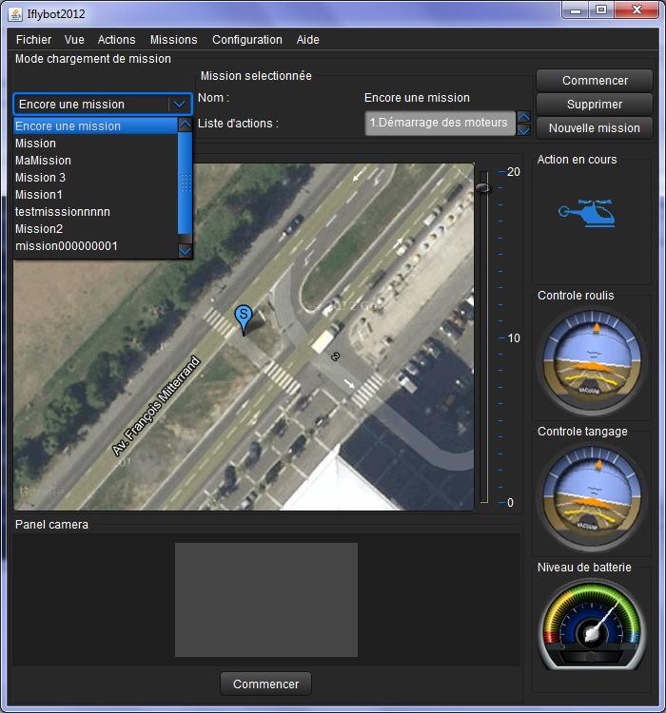
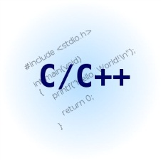


Solution logiciel
Langage
Java pour la tour opérateur
C/C++ pour les logiciels embarqué
Plateforme de développement
Eclipse

Slide 9
Conditions de réussite
Communication entre le Gumstix et la Carte de vol
Communication série
Information de vol envoyé par la carte de vol
Utilisation du Gumstix pour l’envoi des commandes de vol
Prise de R/C disponible
Communication entre le drone et la Tour opérateur
Communication temps réelle avec synchronization de l’horloge
Envoi de nouvelle mission
Réception des informations de vol

Slide 10
31/10/2012
Note de cadrage
19/12/2012
Spécifications Fonctionnelles
Spécifications techniques
À La réception
Montage du matériel et calibration R/C
Communication quadri – PC
5/11/2012
Commande de matériel
02/01/2012
Interface
10/04/12
Tests
13/05/2012
Livrable Final
17/06/13
Point d'avancement critique
04/02/2012
Commande de vol
11/02/2012
Point d'avancement Critique
19/03/2012

Slide 11
Outils de gestion
Module de gestion de projet
Github environnement de développement collaboratif
Site internet
Réunion mensuel
Notes:
Wiki, repository, gestion de deamnde et de tyicket

Slide 12
Questions ?

Slide 13
Devis mikrokopter
Mikrokopter | qt | Prix Unit | prix
MK Basicset L4-ME | 1 | 874,95 | 874,95
Pair d'hélice | 4 | 75,9 | 303,6
Lipo | 2 | 44,95 | 89,9
Vibration Dampener x4 | 2 | 7,49 | 14,98
Robbe Roxxy | 4 | 44,95 | 179,8
Mini CMOS camera (round) PAL | 1 | 74,95 | 74,95
BL-Ctrl V1.2 | 4 | 39,95 | 159,8
screw locking adhensive | 2 | 3,49 | 6,98
Total |  |  | 1704,96

Slide 14
Devis paparazzi
Paparazzi | qt | Prix Unit | prix
Umarim board | 1 | 549 | 549
Pair d'hélice | 8 | 75,9 | 607,2
Lipo | 4 | 44,95 | 179,8
Vibration Dampener x4 | 8 | 7,49 | 59,92
Robbe Roxxy | 10 | 44,95 | 449,5
Mini CMOS camera (round) PAL | 1 | 74,95 | 74,95
BL-Ctrl V1.2 | 8 | 39,95 | 319,6
screw locking adhensive | 5 | 3,49 | 17,45
Chassis x4-spi | 1 | 140 | 140
Total |  |  | 2397,42

